Slide 1
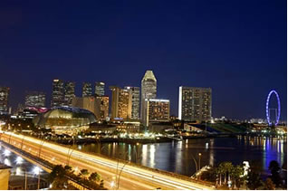
GEOPOLITICA DE LAS POTENCIAS ASIATICAS

Slide 2
COREA DEL SUR
Moneda: Won surcoreano.
Población total: Puesto 26.º 49,540,000² hab.
Capital: Seúl.
Idioma: Coreano
Este
ASPECTOS ECONOMICOS
Y COMERCIALES
COREA DEL SUR
Nathaly Hernández Rodríguez
http://www.todoatlas.com/korea-sur.html

Slide 3
ORGANIZACIÓN POLITICA
El Gobierno se define como una Democracia Presidencialista. En el País se presenta la división de poderes en Ejecutivo, Legislativo y Judicial.
Organización territorial del Estado: La República de Corea del Sur está dividida en nueve provincias, seis ciudades metropolitanas (Incheon, Taegu, Ulsan, Busan, Gwangiu, Daejeon) y una ciudad con estatus especial, Seúl.
Forma de Estado: Régimen presidencialista.
Park Geun-hye (25 de febrero de 2013)
.
.
ASPECTOS ECONOMICOS
Y COMERCIALES
COREA DEL SUR
Nathaly Hernández Rodríguez
http://centrogilbertobosques.senado.gob.mx/docs/corea.pdf

Slide 4
ECONOMIA
IMPORTACIONES
Principales proveedores: China, Japón, EE.UU., Arabia Saudita y Australia.
combustibles minerales, material eléctrico, máquinas, fundición, hierro y acero.
EXPORTACIONES
Principales mercados: China, Estados Unidos, Japón, Hong Kong, Singapur
Principales Material eléctrico Vehículos, automóviles navegación marítima o fluvial.
ASPECTOS ECONOMICOS
Y COMERCIALES
COREA DEL SUR
Nathaly Hernández Rodríguez
http://www.institutofomentomurcia.es/c/document_library/get_file?uuid=57e2ae88-ff4b-4a5b-aac4-0601a01626ed&groupId=10166

Slide 5
NEGOCIACIONES
.
Oportunidades en Latinoamérica
Con el crecimiento económico e industrial de Corea del Sur disminuyó gradualmente la producción del sector primario, lo que generó un aumento en las importaciones de bienes agrícolas provenientes de Latinoamérica.
Agropecuario: Cacao, Café sin tostar y sin descafeinar, Calamar sazonado y ahumado, Filetes congelados de anguila, Mango, Naranjas frescas, Uva.
Industrial: Pisos de madera.
Textil y confecciones: Camisas, blusas y polos de algodón para mujer, Confecciones de punto de alpaca, T-shirts de algodón para hombres o mujeres.
ASPECTOS ECONOMICOS
Y COMERCIALES
COREA DEL SUR
Nathaly Hernández Rodríguez
oportunidades comerciales en corea del sur.pdf

Slide 6
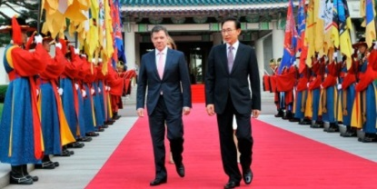
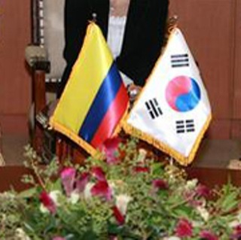
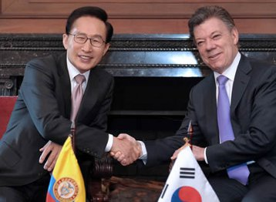
LOGROS ECONOMICOS CON COLOMBIA
el sector minero, el agropecuario y el agroindustrial serán los mayores beneficiados de este acuerdo comercial.
Presidente Santos se declara ‘satisfecho’ por logros de su gira por Japón y Corea.
Colombia y Corea del Sur firmaron Tratado de Libre Comercio
ASPECTOS ECONOMICOS
Y COMERCIALES
COREA DEL SUR
Nathaly Hernández Rodríguez
http://wsp.presidencia.gov.co/Prensa/2011/Septiembre/Paginas/20110916_03.aspx

Slide 7
TIGRES ASIATICOS
Este
ASPECTOS ECONOMICOS
Y COMERCIALES
LOS TIGRES ASIATICOS
Daniela Delgado R
http://www.acento.com.do/index.php/blog/2120/78/Los-Tigres-Asiaticos.html

Slide 8
ORGANIZACIÓN POLITICA
proteccionismo libremercadista
Democráticos
Capitalistas
Sistema de gobierno republicano
.
.
ASPECTOS ECONOMICOS
Y COMERCIALES
LOS TIGRES ASIATICOS
Daniela Delgado R
http://www.portalplanetasedna.com.ar/npi

Slide 9
ECONOMIA
Primeros lugares el PIB per cápita
Inversión extranjera
Industria dirigida a la EXPORTACION
Importancia como plazas financieras
Zona francas portuarias
Precursor JAPON
Mano de obra BARATA
ASPECTOS ECONOMICOS
Y COMERCIALES
LOS TIGRES ASIATICOS
Daniela Delgado R
http://economia.unmsm.edu.pe/Servicios/Publicaciones/Libros/Archivos/EconomiaAsiatica/EA_ART13.pdf

Slide 10
NEGOCIACIONES
.
exportaciones de manufacturas
Japón y estados unidos: servicios y turismo
Importan petróleo
Multinacionalés de Prendas de vestir, artefatos eléctricos, automóviles
ASPECTOS ECONOMICOS
Y COMERCIALES
LOS TIGRES ASIATICOS
Daniela Delgado R
http://www.taringa.net/posts/info/13816772/Economia-El-Poderio-de-los-Tigres-Asiaticos.html

Slide 11
LOGROS ECONOMICOS CON COLOMBIA
Crecimientos en las exportaciones
Consolidación en la diversificación de mercados
Acuerdos suscritos
ASPECTOS ECONOMICOS
Y COMERCIALES
LOS TIGRES ASIATICOS
Daniela Delgado R
http://www.eluniversal.com.co/cartagena/economica/exportadores-locales-le-pierden-el-miedo-los-tigres-asiaticos-11786

